Slide 1
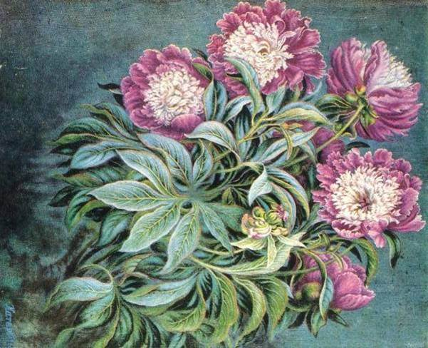
Катерина Білокур

Slide 2
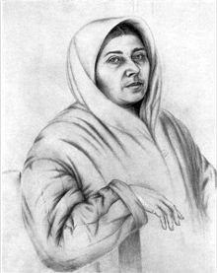
Катерина Білокур –
Народна художниця України, селянка, самоука, ровесниця трагічного і величного ХХ століття, присвятила життя "...святому малярству", своїм унікальним мистецтвом прославила Україну на весь світ.

Slide 3
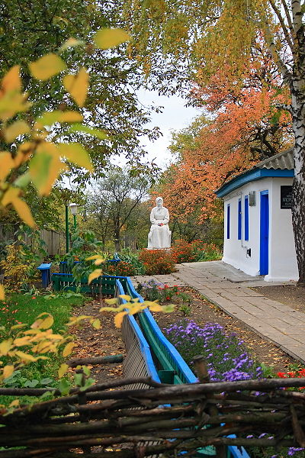
Дитинство
… «На цьому моя освіта початкова, середня й вища закінчилася»…
К.Білокур

Slide 4
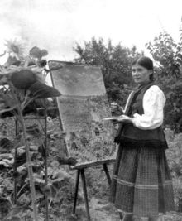
Потяг до малювання
Не отримавши навіть початкової шкільної освіти, вона вчилася сама: оволоділа грамотою, багато читала, а душа прагнула чогось недосяжного.
…моє єство, мій розум, моя велика любов до малювання випирала з моїх грудей, не давала мені спокою ні вдень, ні вночі...
К.Білокур

Slide 5
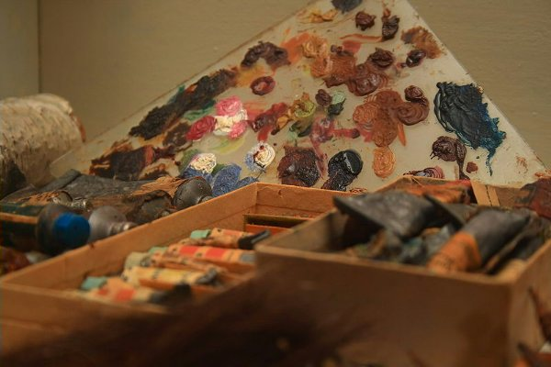
"Пряла, ткала, мила, копала, садила, полола, збирала і все діло робила, а в прогалинах поміж цим ділом училась малювати".
Олійні фарби, якими малювала Катерина Білокур

Slide 6
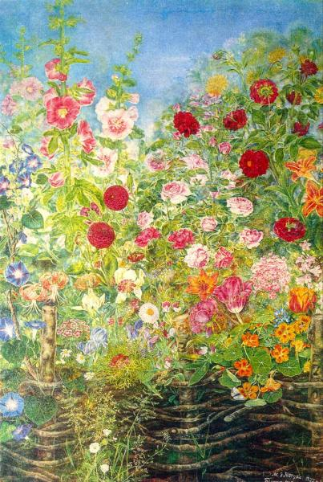
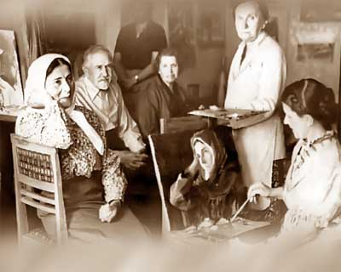
“Квіти за тином”
"Тарасе Григоровичу, батечку, голубчику, соколику, ви самі це гарно знаєте, теж колись по світу блукали та людей шукали, хоч ви мертвий, допоможіть мені стати художником!"

Slide 7
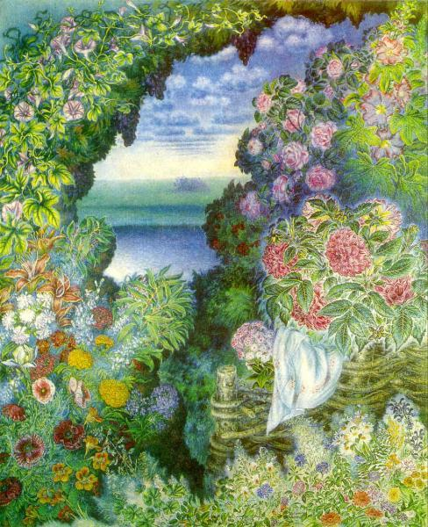
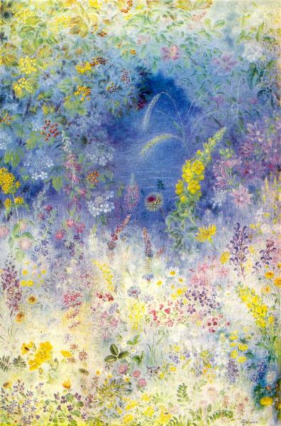
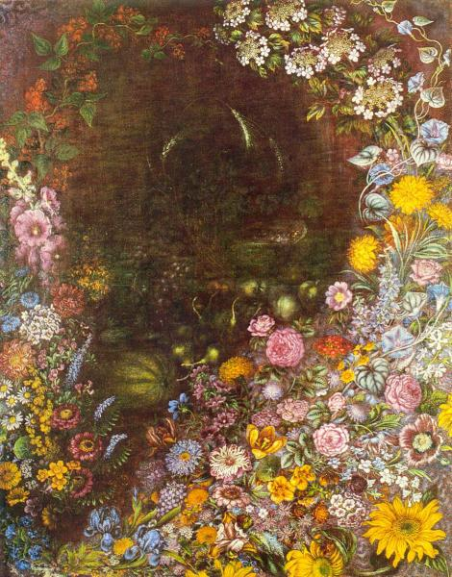
Радісні часи
Цар-колос
Колгоспне поле
Польові квіти

Slide 8
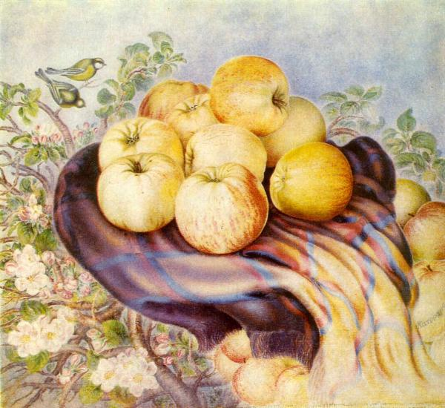
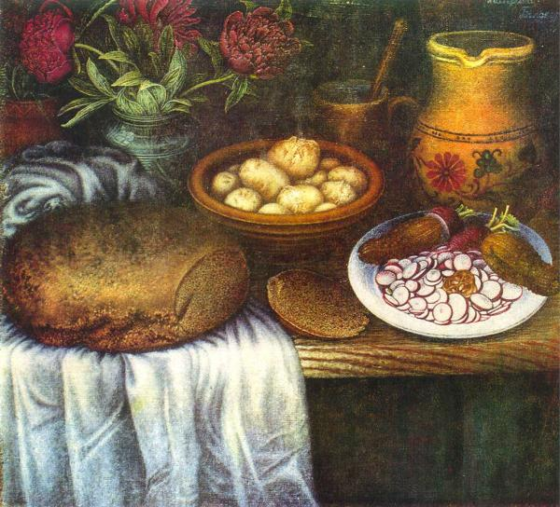
Творчість
Якби ми мали художницю такого рівня майстерності, то змусили б заговорити про неї цілий світ
П.Пікассо
Натюрморт "Сніданок" (1950)
«Богданівські яблука» (1958–1959)

Slide 9
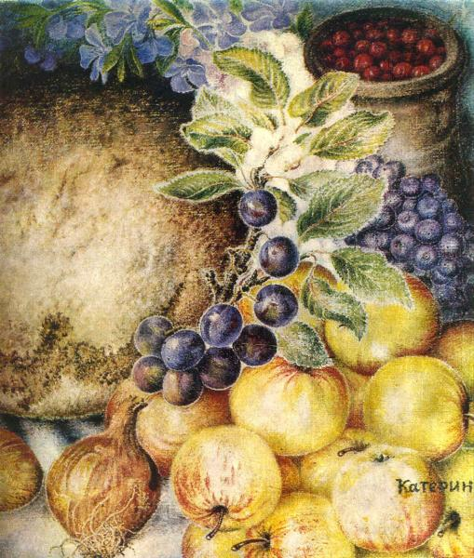
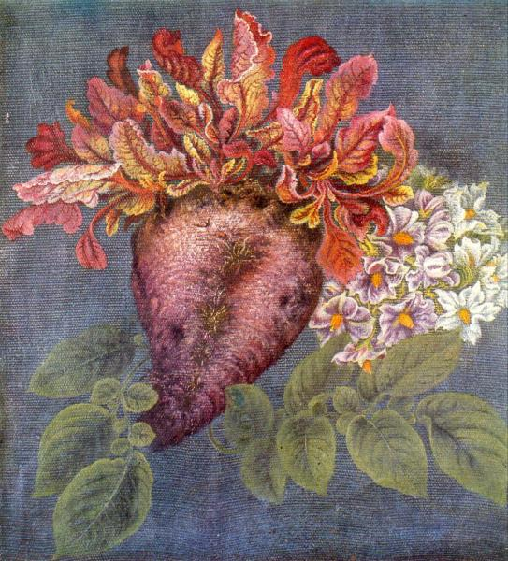

Натюрморт з хлібом (1960)

Slide 10
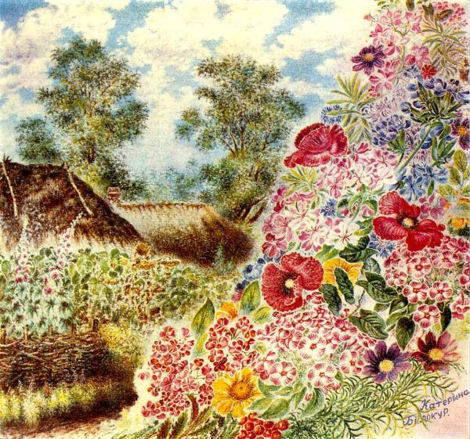
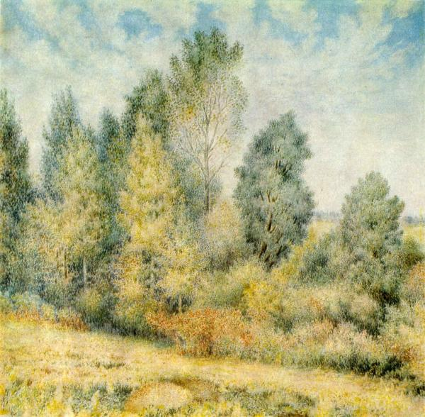
За селом (1956)
Гай (1955)

Slide 11
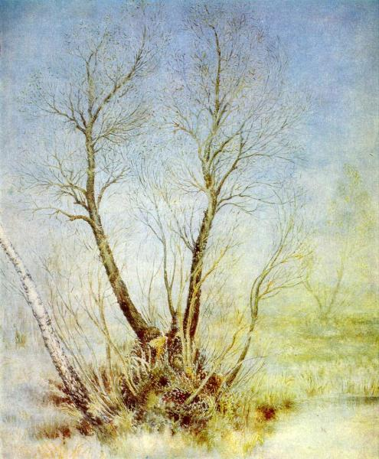
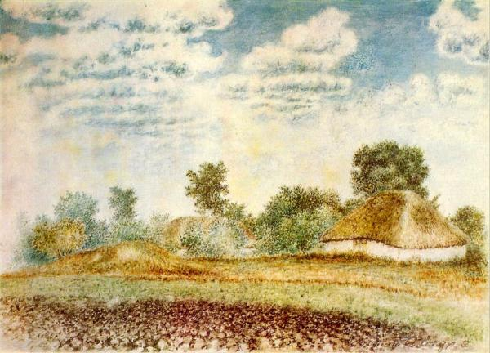
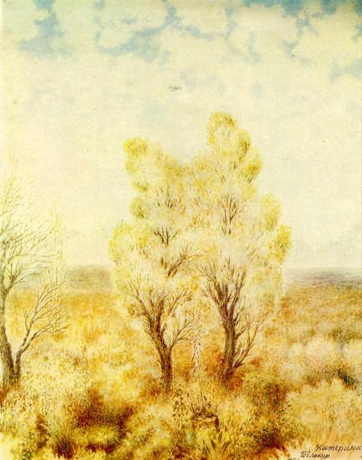
Вересень в селі Богданівка на греблі (1956)
Рання весна (1958)

Slide 12
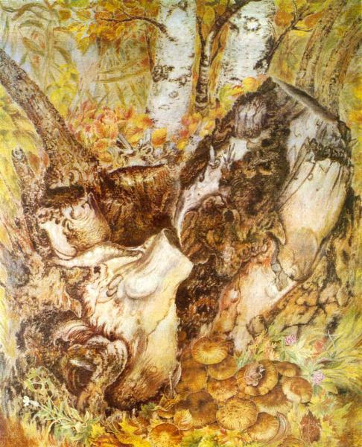
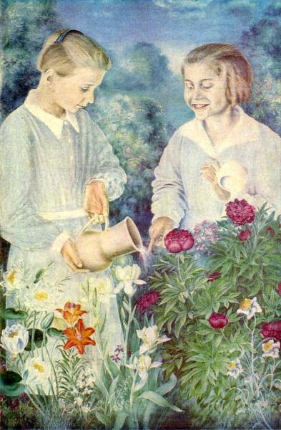
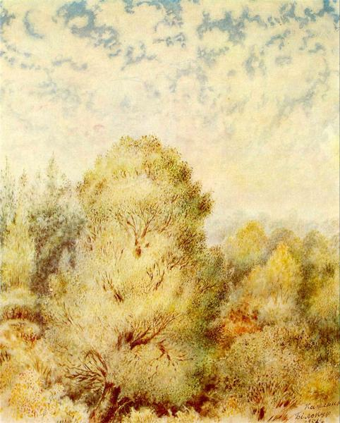
Осінь (1960)
Все йде, все минає (проходить) (1950-ті)
Портрет племінниць художниці (1937-1939)

Slide 13
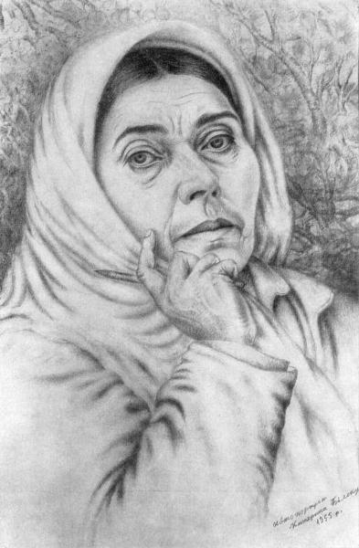

« А я й не знала, що малюнки олівцем - то цінність. Їх треба берегти, не вважала їх за мистецтво. А виявляється, то й назву свою має - графіка! А й ж усі свої малюнки викидала! Нащо ж так робила?»

Slide 14
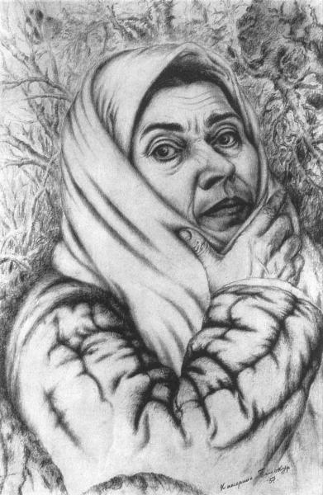
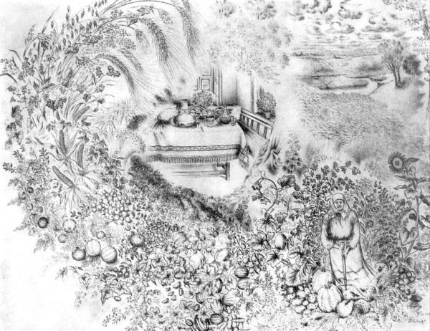
Колгоспниця (1949)

Slide 15
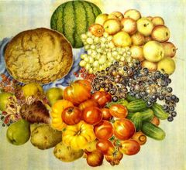
“Натюрморт”

Slide 16
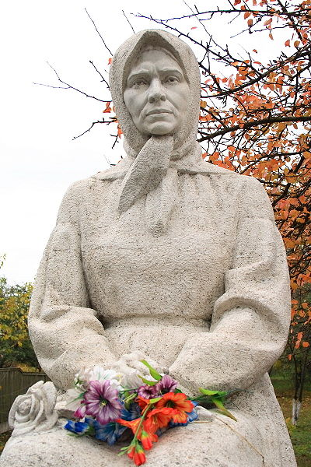
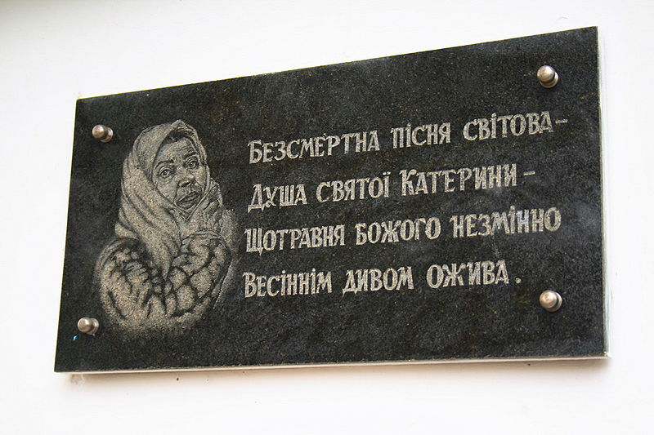
Памятки культури присвячені Катерині Білокур

Slide 17
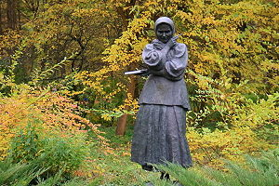
Спливатимуть віки... Залишиться вічність, а в ній людська любов і пам'ять про величну і земну художницю Катерину Білокур з України.

